Slide 1
Кто что делает? (1)
Формирование фразы из двух слов

Slide 2
Цель: научить детей отвечать на вопросы, поставленные к несложным сюжетным картинкам: «Кто это? Что он (она) делает?»
Что делает папа?
Что делает бабушка?
Что делает девочка?
Что делает мальчик?
Что делает мама?
Что делает собака?
Что делает кошка?

Slide 3
Что делает папа? – Папа идет.

Slide 4
Что делает папа? – Папа сидит.

Slide 5
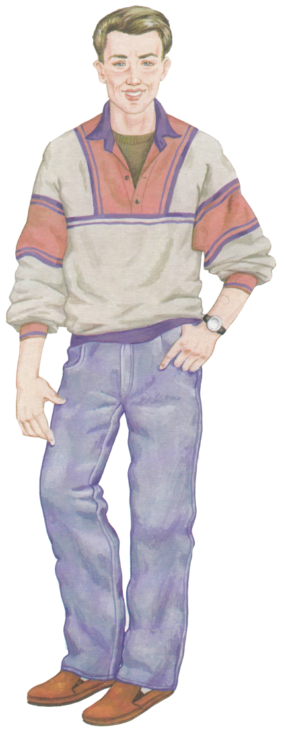
Что делает папа? – Папа стоит.

Slide 6
Что делает девочка? – Девочка шьет.

Slide 7
Что делает девочка? – Девочка прыгает.

Slide 8
Что делает девочка? – Девочка плачет.

Slide 9
Что делает девочка? – Девочка читает.

Slide 10
Что делает мама? – Мама шьет.

Slide 11
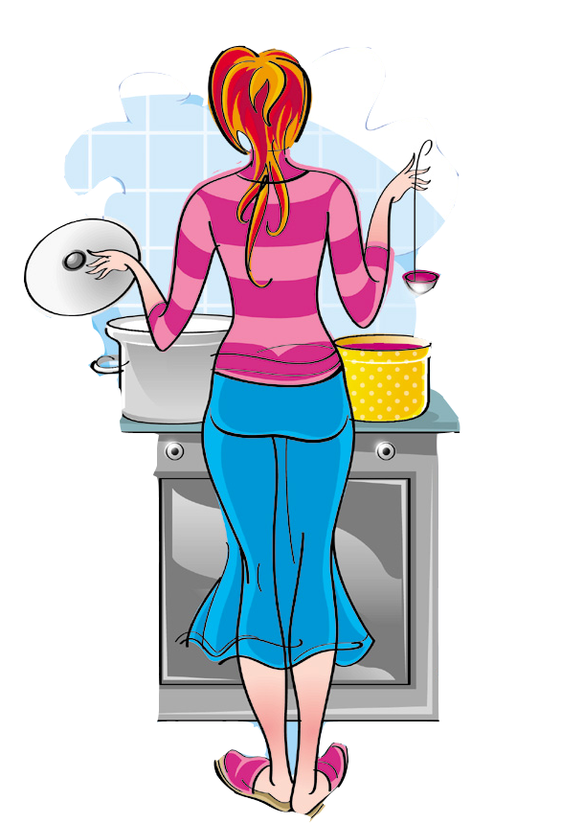
Что делает мама? – Мама варит.

Slide 12
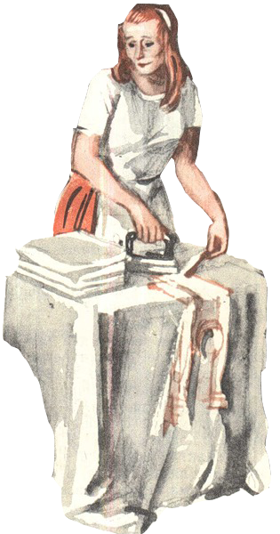
Что делает мама? – Мама гладит.

Slide 13
Что делает мама? – Мама пишет.

Slide 14
Что делает мама? – Мама читает.

Slide 15
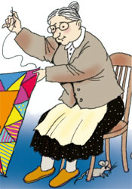
Что делает бабушка? – Бабушка шьет.

Slide 16
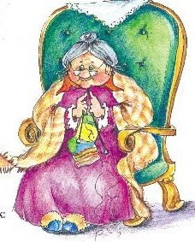
Что делает бабушка? – Бабушка вяжет.

Slide 17
Что делает бабушка? – Бабушка ест.

Slide 18
Что делает мальчик? – Мальчик пишет.

Slide 19
Что делает мальчик? – Мальчик читает.

Slide 20
Что делает мальчик? – Мальчик рисует.

Slide 21
Что делает мальчик? – Мальчик бежит.

Slide 22
Что делает мальчик? – Мальчик плывет.

Slide 23
Что делает собака? – Собака спит.

Slide 24
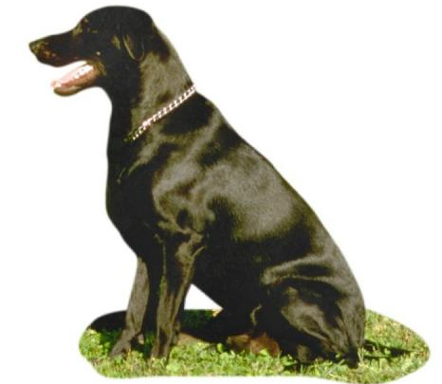
Что делает собака? – Собака сидит.

Slide 25
Что делает собака? – Собака лежит.

Slide 26
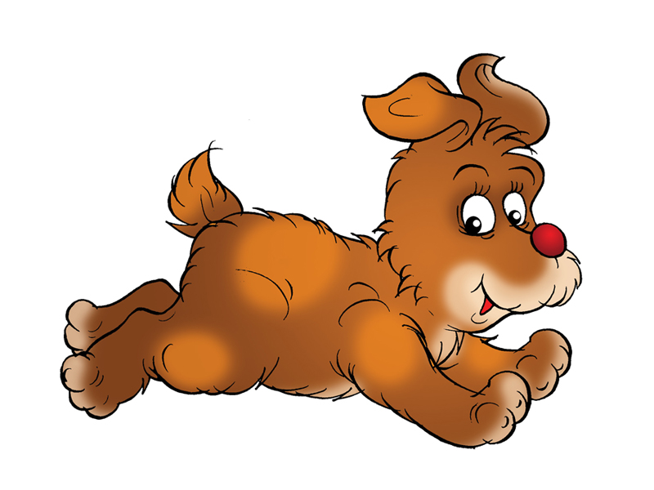
Что делает собака? – Собака бежит.

Slide 27
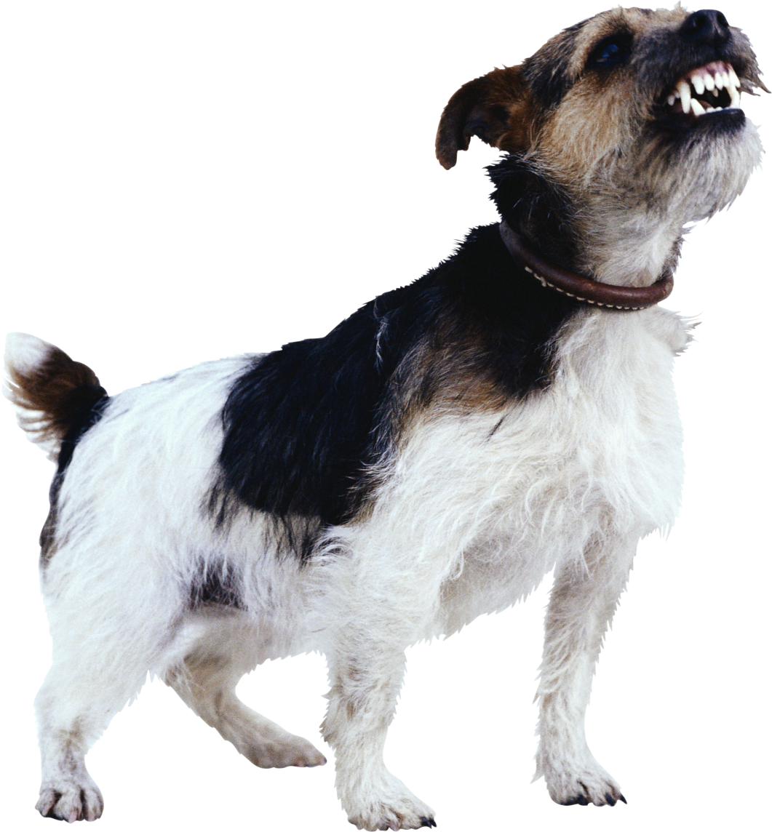
Что делает собака? – Собака лает.

Slide 28
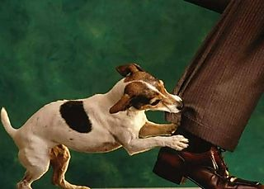
Что делает собака? – Собака кусает.

Slide 29
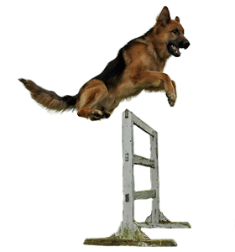
Что делает собака? – Собака прыгает.

Slide 30
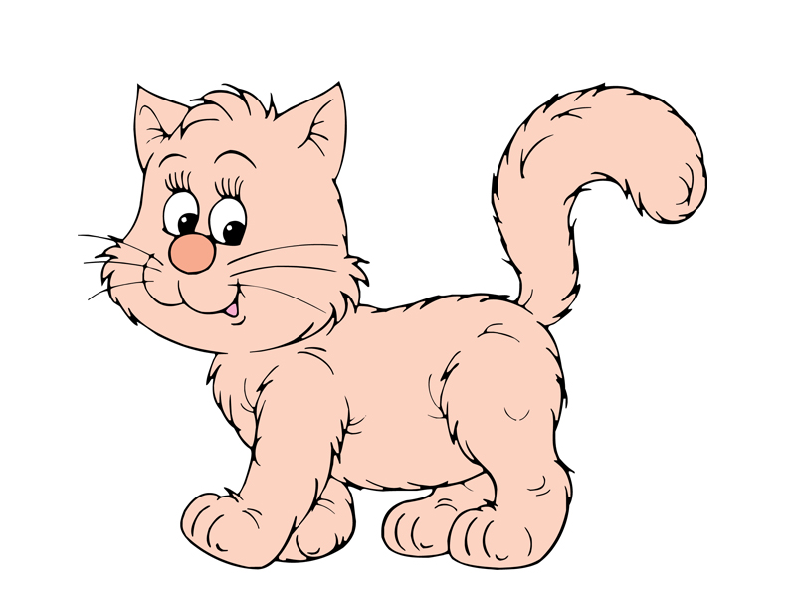
Что делает кошка? – Кошка идет.

Slide 31
Что делает кошка? – Кошка спит.

Slide 32
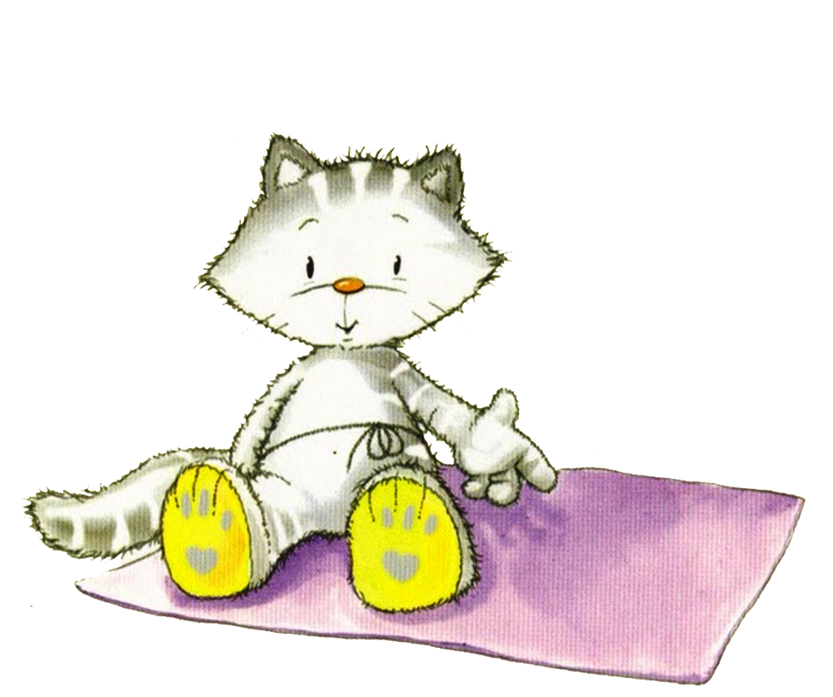
Что делает кошка? – Кошка сидит.

Slide 33
Что делает кошка? – Кошка стоит.

Slide 34
Использованные материалы
Жукова Н.С. и др. Логопедия. Преодоление общего недоразвития речи у дошкольников: Кн. для логопеда / Н.С. Жукова, Е.М. Мастюкова, Т.Б. Филичева. –– Екатеринбург: АРД ЛТД, 1998. – 320с.
https://omel.ucoz.ru/index/prezentacii/045
http://www.goodclipart.ru/data/multiki/CARTOONS10/ac/CZ2620.png (папа идет)
http://i044.radikal.ru/0803/c8/b357e59a18c2.png (папа сидит)
http://zerniatko.files.wordpress.com/2011/11/imagescawze1us.jpg?w=477 (девочка прыгает)
http://www.smartpoodlepublishing.com/blog/wp-content/uploads/2010/01/reading-child.png (девочка читает)
http://skill.ru/images/2005/05/04/36542.jpg (мама готовит)
http://img-fotki.yandex.ru/get/5309/19411616.fa/0_8303e_fae3f05d_XL (мама гладит)
http://cdn.sheknows.com/articles/woman-with-to-do-list-at-home.jpg (мама пишет)
http://www.clker.com/cliparts/5/b/0/e/11970984271150339963SteveLambert_Michelle_Kempner_Reading.svg.hi.png (мама читает)
http://www.kostyor.ru/archives/9-11/images9-11/rasum.jpg (бабушка шьет)
http://cs10985.vkontakte.ru/u790139/-14/x_0c29851c.jpg (бабушка вяжет)
http://www.planetaskazok.ru/images/stories/dragunsky/deniskini_rasskazy/img_35.jpg (мальчик пишет)
http://www.vp.k12.mo.us/es/teacher/SLowe/boywithbook.gif (мальчик читает)
http://www.whitepapercompany.com/blog/wp-content/uploads/2009/03/comic.jpg (мальчик рисует)
http://www.trentelmanschilderwerken.nl/jongens/8.gif (мальчик бежит)
http://www.swimtoshore.com/wp-content/uploads/2012/05/boy-swim.jpg (мальчик плывет)
http://s49.radikal.ru/i124/0810/ac/0585533715db.png (собака лает)
http://mlmblog.typepad.com/.a/6a00d8341c84cd53ef011572119853970b-320wi (собака кусает)
http://dogs-dog.ru/sites/default/files/barer.gif (собака прыгает)
http://www.coollady.ru/pic/0001/018/CL-18.jpg (кошка спит)

